Slide 1
Repositórios locais com SQLite e Room
Implementação de Objetos Distribuídos
Profa. Danielle Martin
Universidade de Mogi das Cruzes

Slide 2
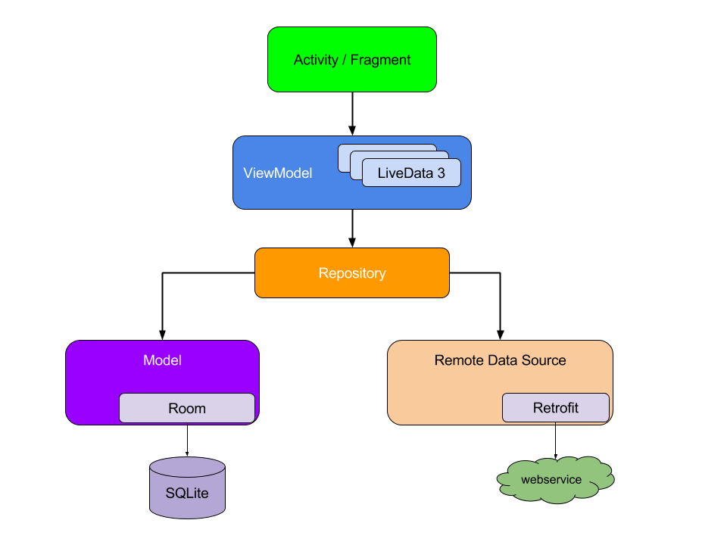
Repositórios
Dentro da arquitetura de uma aplicação Android, realiza a persistência dos dados da aplicação.
Existem dois tipos de repositórios:
Locais
Remotos

Slide 3
Tipos de repositórios
Local
Remoto
Banco de dados local, armazenado no dispositivo
Utiliza SQLite
Pode ser manipulado pela biblioteca Room
Comunica com um webservice remote
Envia requisições síncronas ou assíncronas
Manipula os dados para o formato da aplicação

Slide 4
Repositórios locais
Permitem armazenar dados da aplicação em um banco de dados local, os dados ficam gravados no dispositivo do cliente.
Pode ser usado para:
Armazenar cache das informações do servidor, para que sejam carregadas de forma mais ágil.
Armazenar dados que serão sincronizados com o servidor futuramente se a conexão com o servidor estiver indisponível.
Armazenar dados adicionais que não dependem de um webservice.

Slide 5
SQLite
Banco de dados relacional fornecido pela Google para ser usado em aplicações Android.
Pode ser gerenciado programaticamente, desde a criação dos bancos e das tabelas.
Não é necessário instalar, é disponibilizado automaticamente pelo sistema operacional Android.
Os dados ficam armazenados na pasta privada do app.

Slide 6
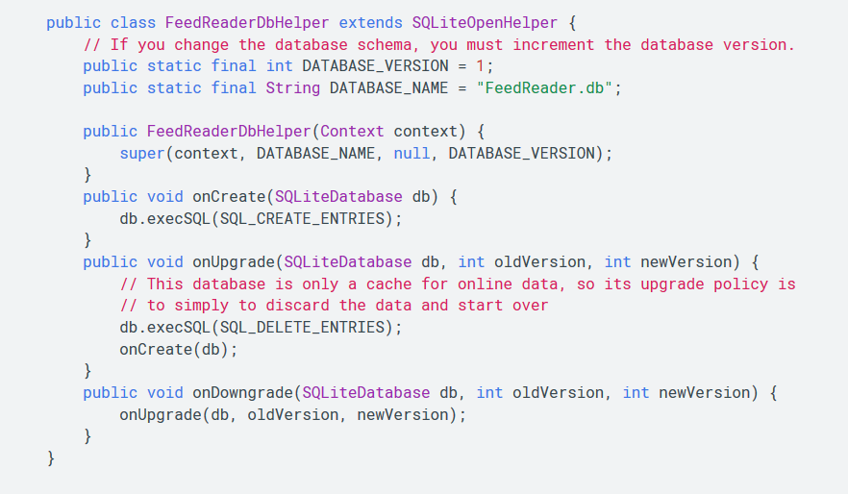
SQLite
Exemplo de criação de banco de dados SQLite:
Fonte: https://developer.android.com/training/data-storage/sqlite

Slide 7
Room
Pensando em reduzir a complexidade na criação e manutenção dos bancos com SQL, o Android Jetpack disponibiliza o Room.
É uma camada de abstração sobre o SQLite, que permite aproveitar os benefícios do SGBD ao mesmo tempo em que facilita seu uso fluente.
Atualmente, é a solução recomendada pela Google para soluções de repositórios locais.

Slide 8
Principais componentes do Room
Existem três componentes principais do Room:
Banco de dados
Serve como ponto de acesso para a conexão com o banco SQLite e seus dados relacionais
Entidade
Representa uma tabela no banco
DAO
Contém os métodos usados para acessar o banco de dados.

Slide 9
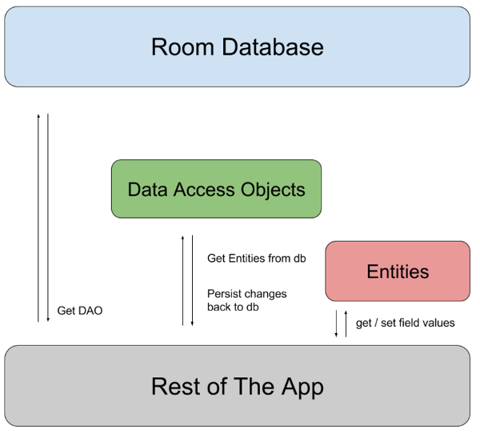
Principais componentes do Room
Imagem: https://developer.android.com/training/data-storage/room

Slide 10
Entidade
Representa a entidade da aplicação, que será persisitida em uma tabela.
Mapeada pela anotação @Entity, mas pode utilizar também:
@PrimaryKey
@ColumnInfo
@Ignore
Deve conter um construtor vazio

Slide 11
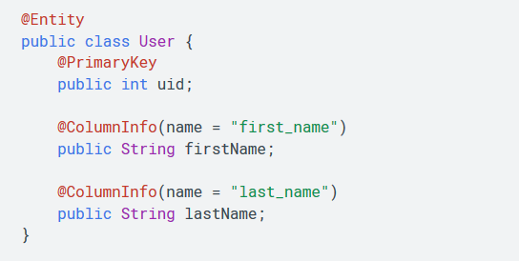
Entidade
Um exemplo de entidade definindo chave primária e nomes de colunas customizados.
Fonte: https://developer.android.com/training/data-storage/room

Slide 12
Data Access Object (DAO)
Representa a classe com métodos que acessam as tabelas do banco de dados.
Mapeadas pela anotação @Dao em uma interface. Sua implementação é gerada automaticamente pelo Room.
Realiza operações de insert, update, select, delete usando as anotações:
@Query
@Insert
@Update
@Delete

Slide 13
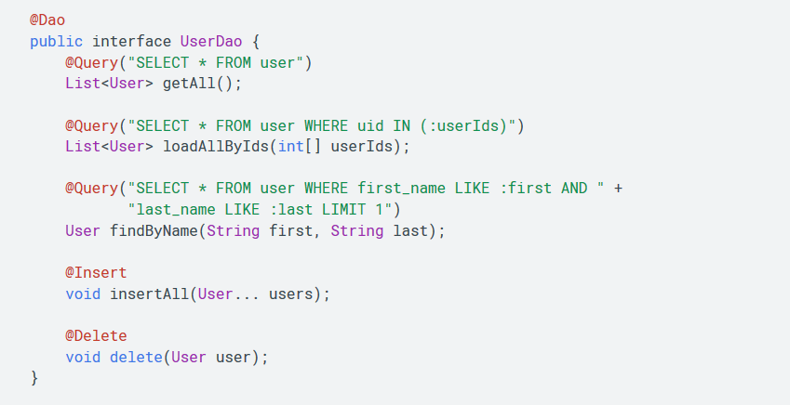
Data Access Object (DAO)
Um exemplo de DAO
Fonte: https://developer.android.com/training/data-storage/room

Slide 14
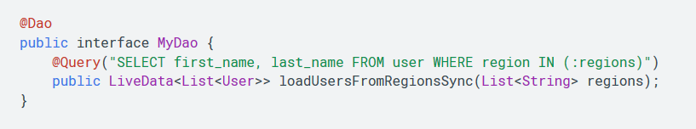
Room e LiveData
A biblioteca do Room tem suporte ao Live Data, ou seja, quando uma informação retornar atualizada do banco de dados, isso pode disparar automaticamente a notificação de seus observadores.
Para isso, basta definir o tipo do retorno de uma consulta como LiveData
Fonte: https://developer.android.com/training/data-storage/room/accessing-data#query-observable

Slide 15
Database
Classe que representa o banco de dados
Mapeada pela anotação @Database
Deve herdar da classe RoomDatabase
Pode trazer as instâncias das classes DAO com métodos abstratos que retornem o tipo de cada DAO.

Slide 16
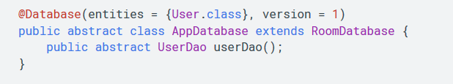

Database
Exemplo de uma classe Database
Após definir o database, entidades e DAOs, pode-se obter uma instância do banco de dados com:
Fonte: https://developer.android.com/training/data-storage/room

Slide 17
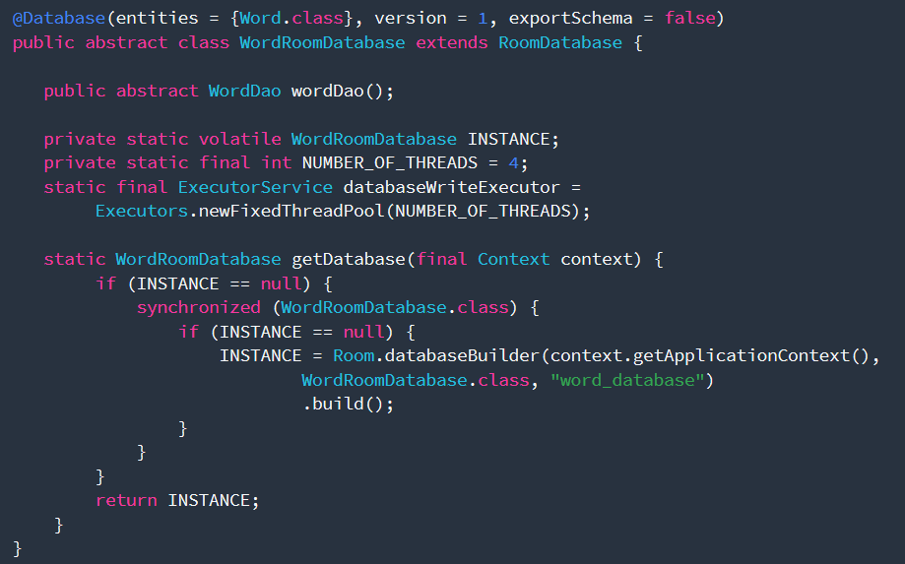
Database
Uma boa prática para previnir múltiplas instâncias do banco ao mesmo tempo é definir a classe como Singleton
Fonte: https://codelabs.developers.google.com/codelabs/android-room-with-a-view/index.html

Slide 18
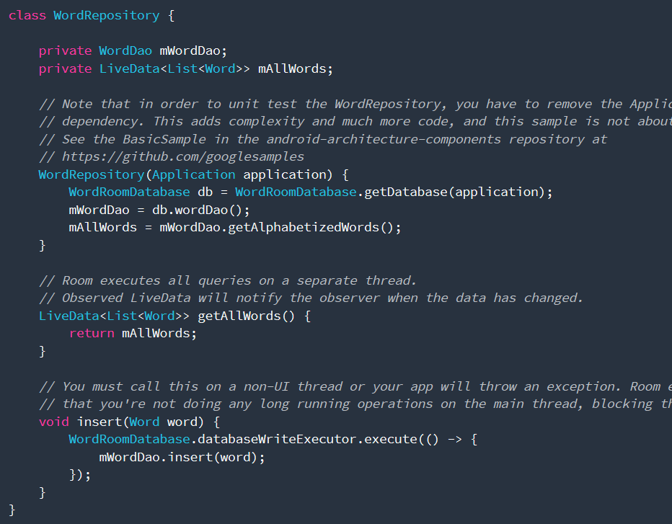
Acessando o banco com o Repositório
A camada que será responsável por acionar as classes que criamos é o repositório.
Fonte: https://codelabs.developers.google.com/codelabs/android-room-with-a-view/index.html

Slide 19
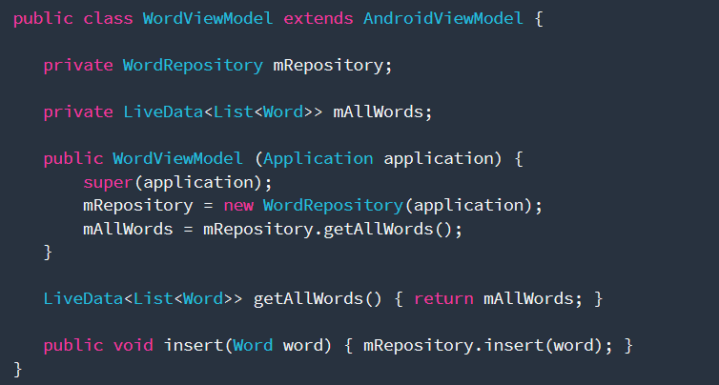
Acessando o Repositório pela ViewModel
A camada ViewModel acessa o repositório, assim como visto na aula anterior.
Fonte: https://codelabs.developers.google.com/codelabs/android-room-with-a-view/index.html

Slide 20
Persistindo dados em banco local com Room

Slide 21
Utilizando o Room no projeto
Para utilizar a biblioteca do Room, acrescente as dependências no arquivo build.gradle do seu modulo app:
def room_version = "2.2.3"
implementation "androidx.room:room-runtime:$room_version"
annotationProcessor "androidx.room:room-compiler:$room_version"

Slide 22
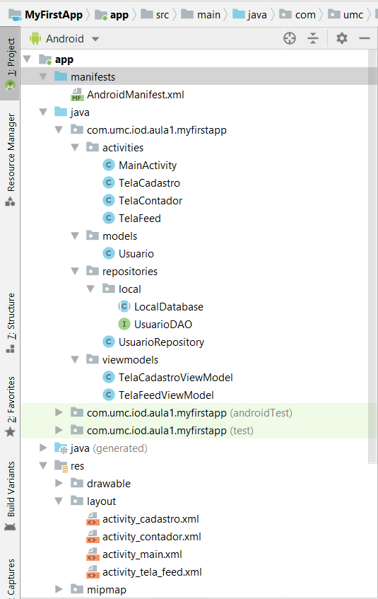
Estrutura das classes
Ao término da atividade de hoje, nosso projeto estará com as seguintes classes e estrutura de pacotes

Slide 23
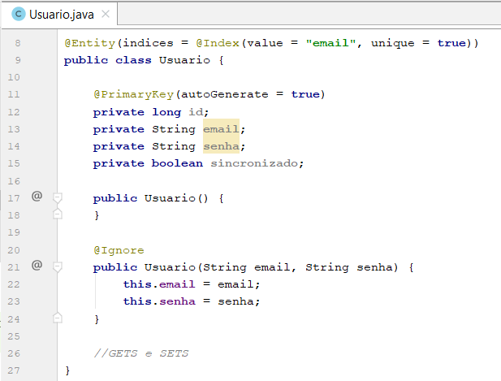
Adicionando anotações na entidade
Vamos modificar a modelo Usuario para transformá-la em uma entidade do Room

Slide 24
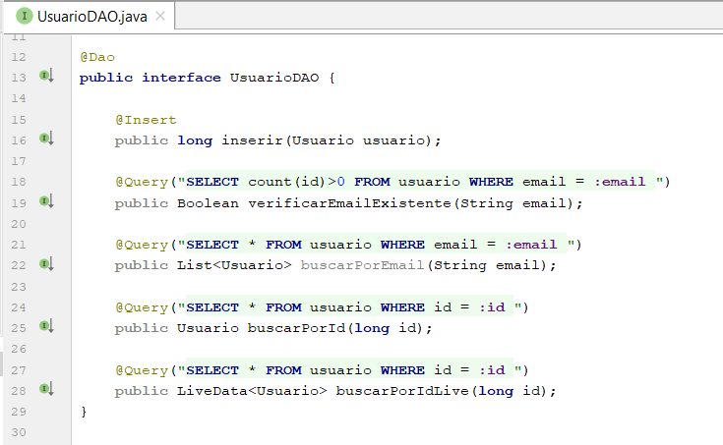
Criando a DAO
Vamos criar uma interface para ser nossa UsuarioDAO.

Slide 25
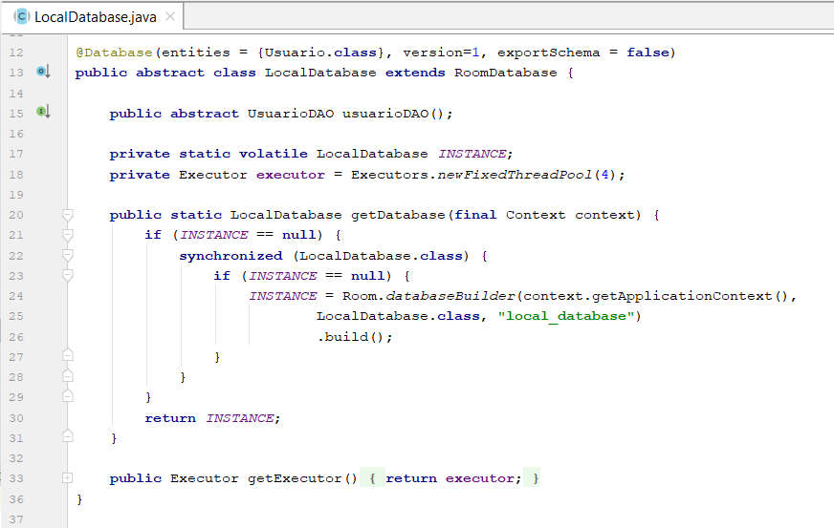
Criando o Database
Por fim, vamos criar uma classe abstrata para representar nosso database. Usaremos o padrão de projeto Singleton.

Slide 26
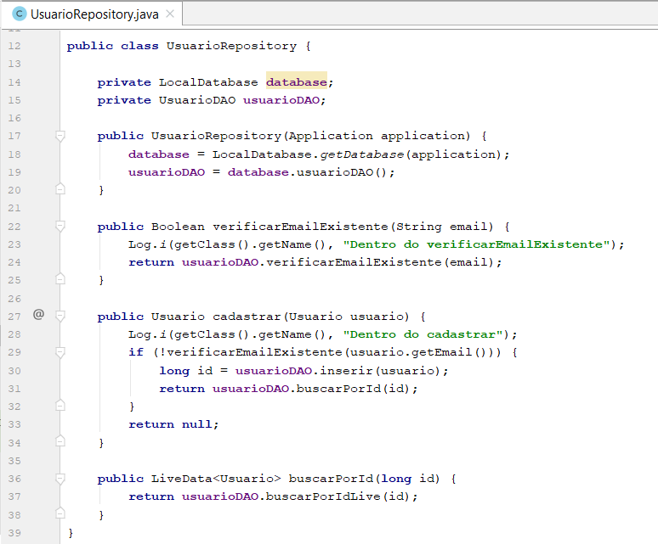
Criando o repositório
O repositório será a classe que chamará os métodos da DAO.

Slide 27
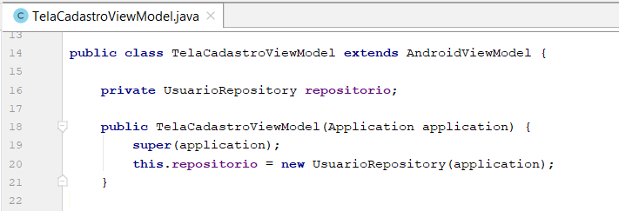
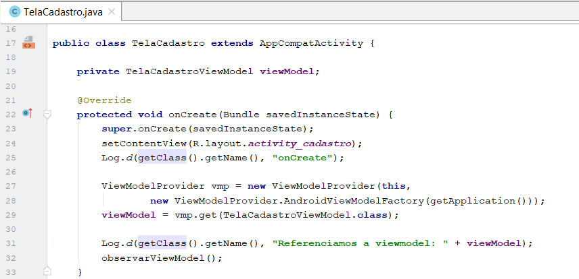
Modificando a ViewModel e Atividade
Para poder passar a referência da aplicação ao nosso repositório, vamos fazer as seguintes alterações na TelaCadatro e na ViewModel.

Slide 28
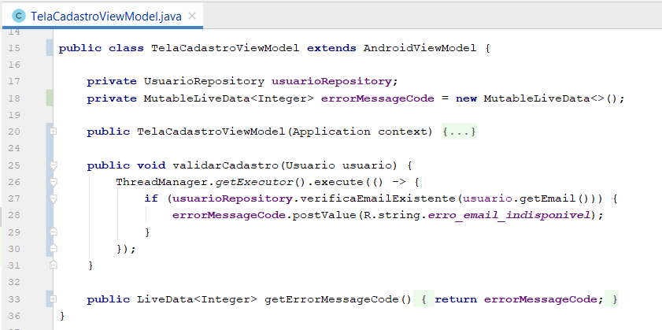
Verificando se o email já existe no banco
Na classe view model, vamos chamar os métodos do repositório e usar o LiveData para atualizar nossa flag criada na aula passada.

Slide 29
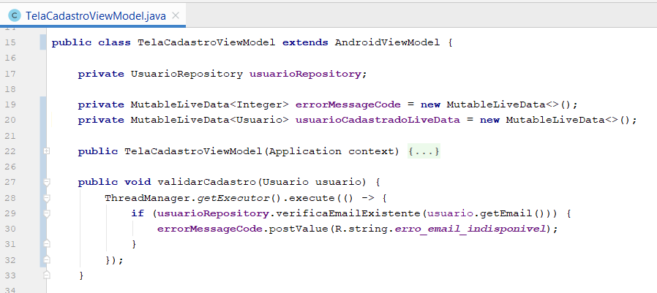
Verificando se o email já existe no banco
Observações:
Como esse método da DAO não retorna um LiveData (assíncrono), precisamos colocar em nosso código que a chamada à DAO seja feita de forma assíncrona.
Para isso, usamos o executor, implementando um Runnable

Slide 30
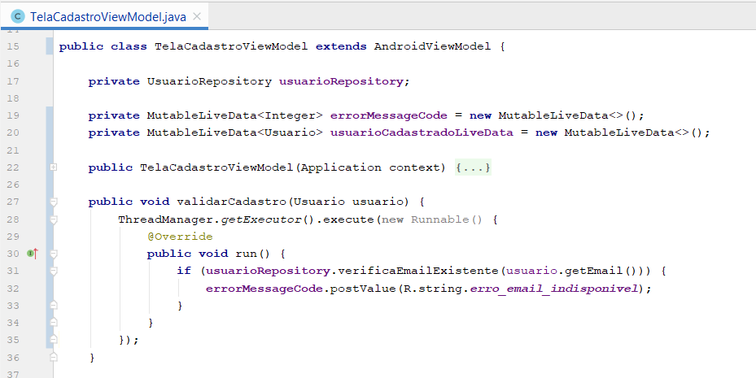
Verificando se o email já existe no banco
Observações:
No exemplo anterior, utilizamos uma expressão lambda para implementar a interface Runnable, mas o mesmo resultado poderia ser obtido implementando uma classe anônima.

Slide 31
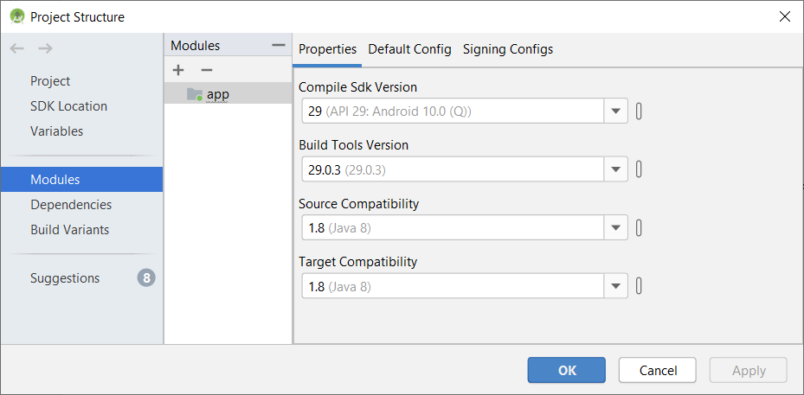
Verificando se o email já existe no banco
Observações:
Para usar lambdas no Android Studio, precisamos ativar o compilador do JDK 8 nas preferências (File / Project Structure)

Slide 32
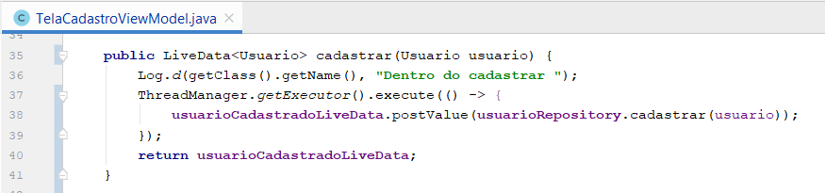
Cadastrando o usuário
Quando o cadastro é feito (também de forma assíncrona), salvamos o objeto criado em um LiveData, para avisar à atividade que a tarefa já foi concluída.

Slide 33
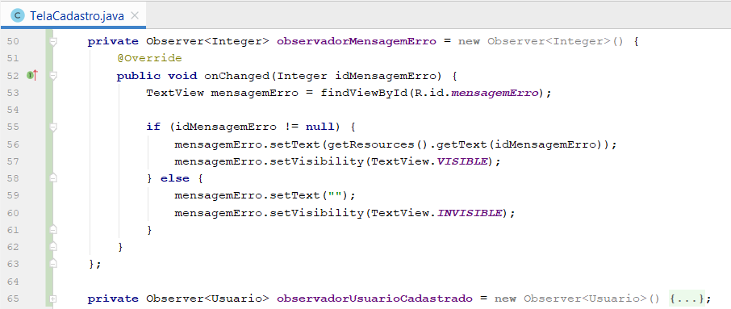
Utilizando o LiveData na TelaCadastro
Na TelaCadastro, iremos observar dois LiveData, a mensagem de erro…

Slide 34
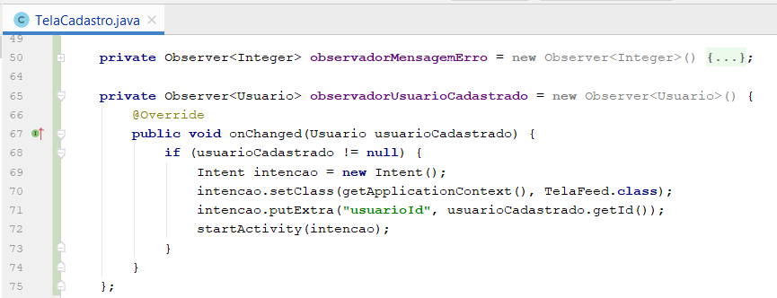
Utilizando o LiveData na TelaCadastro
…e o usuario cadastrado LiveData

Slide 35
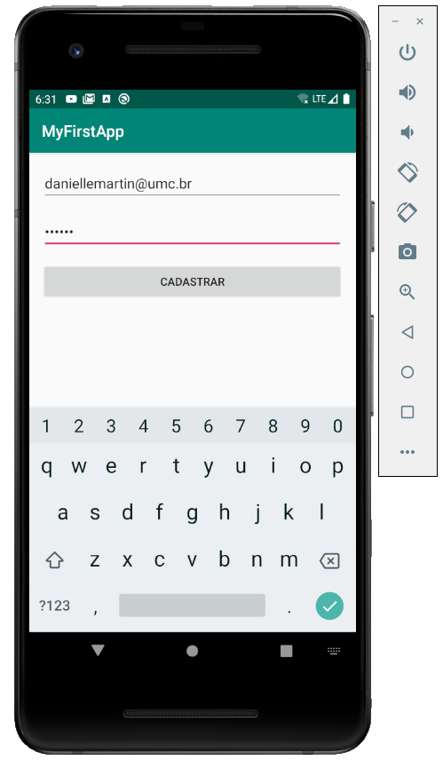
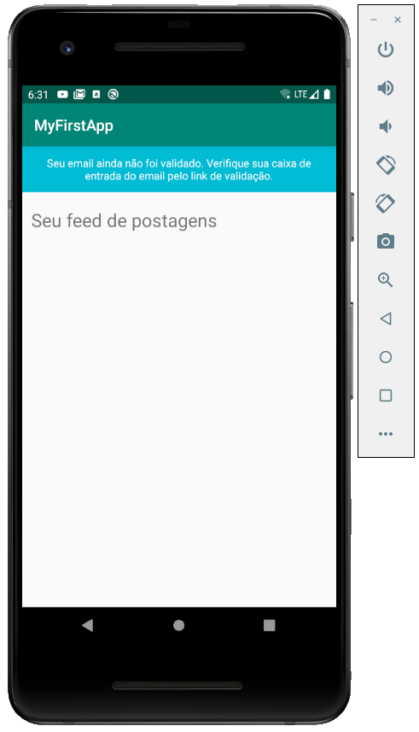
Rodando a aplicação
Cadastrando um novo usuário

Slide 36
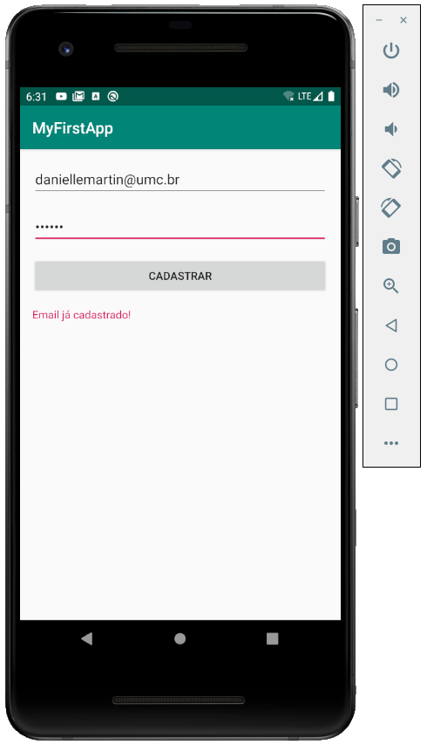
Rodando a aplicação
Tentando cadastrar o mesmo email novamente

Slide 37
Desafios
Após implementar o código fornecido no exemplo desta aula, implemente o seguinte:
Usar live data para exibir a mensagem de que o email não foi validado no servidor apenas se o atributo sincronizado do Usuario for false.
Implementar o login. Caso a combinação usuario e senha for digitada corretamente na tela de login, redirecionar para a tela de Feed, senão exibir uma mensagem de credenciais inválidas.

